Slide 1
“Taller para la Institucionalización de la Evaluación de las Políticas Públicas”
Oscar Lovera
DIRECTOR GENERAL DE PRESUPUESTO
9 y 10 de marzo
Lima, Perú

Slide 2
Marco Legal de las Evaluaciones
Ley Nº1535/99 de Administración Financiera
Decreto Reglamentario Nº 8127/2000
La Dirección General de Presupuesto del Ministerio de Hacienda será la encargada de la evaluación de resultados cualitativos y cuantitativos de los programas y/o proyectos de los Organismos y Entidades del Estado, como asimismo del control financiero de la ejecución presupuestaria.
Se establecen directrices referentes a los procedimiento para la realización de Evaluaciones en cada Ejercicio Fiscal
Ley Anual de Presupuesto y Decreto Reglamentario

Slide 3
Tipos de Evaluación
Diseño y Gestión
Ministerio de Hacienda
Eficiencia
Impacto

Slide 4
Cooperación Internacional Programa Eurosocial II
Áreas de Intervención de la Cooperación
Vinculación plan presupuesto con especial incidencia en la planificación estratégica
La evaluación como instrumento de mejora de la Planificación y Presupuestación.
Octubre 2011
Encuentro de programación del Área Temática de Finanzas Publicas en Montevideo, Uruguay.
Noviembre 2011 – Mayo 2012
Preparación y Aprobación del Proyecto Regional de Intervención del Programa Eurosocial
Septiembre 2012
taller regional en el que se identificarán los temas en los que los países participantes puedan compartir sus experiencias de reforma y establecer una hoja de ruta común.
Junio 2012
Firma de Compromiso de Cooperación Técnica entre el Ministerio de Hacienda y el Programa Eurosocial.
Diciembre 2012
Taller: Comisión Interinstitucional Ministerio de Hacienda y Secretaria Técnica de Planificación
Mayo 2013
Primera Fase del Curso de Modelización y Predicción de Ingresos y Gasto Públicos.
Septiembre 2013
Segunda Fase Curso de Modelización y Predicción de Ingresos y Gasto Públicos.
Diciembre 2013
Primera Fase Curso de Evaluación de Impacto.
Mayo y Noviembre 2014
Segunda Fase y Cierre del Curso de Evaluación de Impacto.
Noviembre 2014
Seminario Internacional sobre Implementación de Presupuesto de Mediano Plazo
Cronología de la cooperación técnica

Slide 5
Curso de Evaluación de Impacto
Avances Obtenidos
Cooperación Internacional Programa Eurosocial II
Formación de especialistas en
el uso de Técnicas de Evaluación de Impacto para determinar la eficacia del Gasto Publico en la obtención de resultados intermedios y finales
Estudios de Caso
Extensión agraria
Pensiones de adultos mayores
Fiscalización en recaudación y cumplimiento tributario

Slide 6
Evaluación de Diseño, Gestión y Eficiencia - Avances
Cantidad de Programas Evaluados
Planes de Mejoramiento
Total: 17 Programas

Slide 7
Organización
Evaluación mixta (aspectos cuali-cuantitativos)
Alcance de la evaluación: Año de ejecución y antecedentes de 3 años
Metodología de Marco Lógico (permite evaluar la consistencia entre los distintos niveles de objetivos)
El proceso consta de 3 informes (Avance, Final preliminar, Final)
Plazo del estudio: de 3 a 5 meses
Características de la Evaluación
Funciones del Sistema de Evaluación
Gestión y Ejecución de las Evaluaciones
Las Funciones son Realizadas
por
Analistas de la Dirección General de Presupuesto y Consultores Externos
Legitimidad
Mandato de la Ley de Administración Financiera del Estado
Medios
Financiamiento Interno y Externo

Slide 8
Organización
Gestión
Selección de Consultores
Evaluación
Resultados
Compromisos
Plan de Mejoramiento, con acciones especificas y plazos presentadas por las Entidades
Seguimiento
Informes
Relevamiento de Antecedentes
Recomendaciones
Selección de Programas

Slide 9
Agenda de Evaluación
Evaluaciones Anuales
Priorización de Evaluaciones
Diseño y Gestión: Para analizar si existen estructuras lógica en el Diseño de los Programas además de Medir el Desempeño de su Gestión.
Eficiencia: Para detectar comportamientos eficientes e ineficientes (reasignación de recursos, organización, etc.) y estudiar todos los aspectos relacionados con la productividad de un Programa.
Criterios para la selección de Programas a Evaluar
Prioridad para el Gobierno
Prioridad para la Sociedad
Peso presupuestario de los Programas
Toma de Decisiones

Slide 10
Incentivos
Transferencia de conocimientos
Capital Humano fortalecido
Contraparte de entidades evaluadas valoran recomendaciones, como aporte para mejorar la gestión
Próximos Incentivos
Monetarios
Certificación por mejora de Gestión

Slide 11
Condiciones Internas de Evaluabilidad
Información Primaria
Entrevistas a referentes Institucionales
Información Secundaria
Datos Financieros – SIAF.
Pagina Web
Planes Institucionales
Informes de Gestión
Memorias Institucionales
Grupo Focales
Entrevistas a Beneficiarios
Datos Estadísticos
Condición de Acceso
Regular
Nivel
de Calidad
Regular

Slide 12
Condiciones Internas de Evaluabilidad
Coordinación con iniciativas de administración electrónica y con las estadísticas oficial
Falta de interrelación con datos correspondiente al Presupuesto General de la Nación contenidas en el Sistema Integrado de Administración Financiera (SIAF) del Ministerio de Hacienda con otros sistemas informáticos de Entidades del Estado.
Ejemplo: Vinculación de datos presupuestarios (MH) con datos estadísticos de la Dirección General de Estadísticas sobre indicadores.

Slide 13
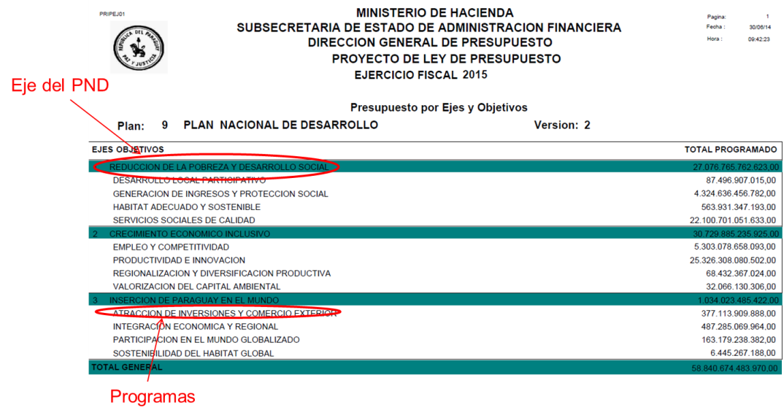
Mejora en la Calidad de la Planificación
Instrumentos
Ley de Responsabilidad Fiscal
Marco Fiscal de Mediano Plazo.
Marco de Gasto de Mediano Plazo a nivel sectorial.
Implementación del Gestión para Resultados
Avances en Presupuesto por Resultados
Vinculación
Plan -Presupuesto
Matriz Presupuestaria Articulando Ejes y Objetivos del Plan Nacional de Desarrollo con los Programas Presupuestarios Institucionales.
Coordinación Interinstitucional MH/STP para el Monitoreo y Evaluación de Resultados de la Gestión Institucional

Slide 14
Formación de recursos humanos especializados que contribuyan a crear un Sistema nacional de evaluación más integrado
Consolidación del uso de metodologías y herramientas para la planificación-presupuestación-evaluación de la calidad de gasto en el horizonte plurianual
Impulsar el empoderamiento de las Entidades a una mayor cultura de la Evaluación.
Impulsar la creación de áreas de Monitoreo y Evaluación en las Entidades que componen el Presupuesto General de la Nación
Desafíos

Slide 15
Muchas Gracias
dgp@hacienda.gov.py

